Slide 1
Export und Import in Deutschland
Patrycja Lasek, FiR
Bearbeitet von: Agata Działowska 2.Stj. Finanz- und Rechnungswesen
Rzeszower Universität
2023/2024

Slide 2
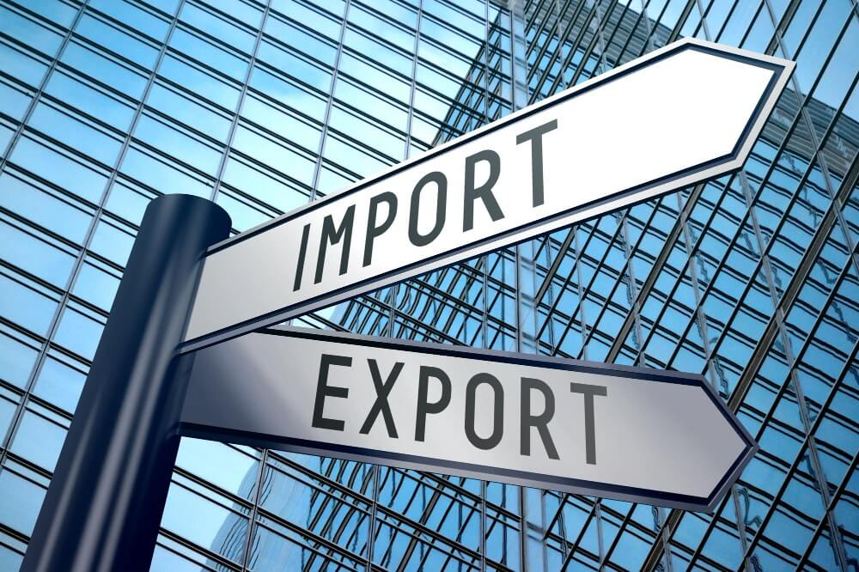
Inhalt:
1. Was ist Export?
2. Was exportieren wir?
3. Wohin exportieren wir?
4. Was ist Import?
5. Was importieren wir?
6. Wo Importieren wir?
7. Quiz
8. Literaturverzeichnis 9. Wörterbuch

Slide 3
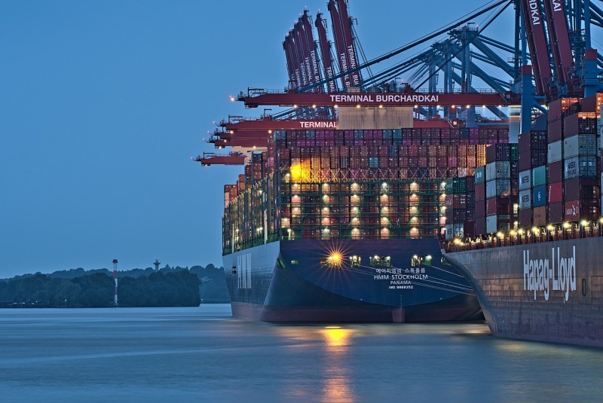
Export
Export ist der Verkauf von Waren und Dienstleistungen ausserhalb des Landes.
Es gibt zwei Arten des Export: -Direktexport -Zwischenausfuhren

Slide 4
Was Exportieren Wir?
-Autos ,
-Maschienen,
-Chemikalien,
-Industriewerkzeuge,
-Elektronik,
-Textilprodukte,
-Stal.

Slide 5
Wohin exportieren wir?
-nach Vereinigten Staaten,
-nach Frankreich,
-nach China,
-nach Polen,
-nach Großbritannien,
- in die Schweiz ...

Slide 6
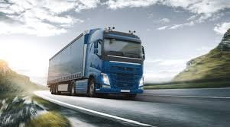
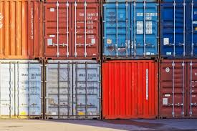
Was ist Import?
Import ist der Kauf von Waren oder Dienstleistungen im Ausland zur Verwendung aug dem Inlandsmarkt.
Importarten: -Substitutionsimport -komplementärer Import -notwendiger Import

Slide 7
Was Importieren Wir?
-Lebensmittel (Milch, Käse, Eier, Nüsse, Getreide, Obst, Gemüse)
-Schweine
-Tabak produkte
-Sammelmünzen
-Musikinstrumente
-Teppiche
-Jacken, Mäntel
-Erdgas

Slide 8
Wo Importieren wir?
-Aus China,
-Aus den Niederlanden,
-Von den Vereinigten Staaten,-Aus Polen
-Aus Italien,
-Aus Frankreich,
-Aus Belgien ...

Slide 9
Quiz
1. Wie viele Arten von Exporten gibt es? A) 4 B) 1 C) 2
2. Was exportiert Deutschland am häufigsten? A) Textilprodukte B) Autos C) Chemikalien
3. Was wird am häufigsten importiert? A) Teppiche B) Jacken C) Lebensmittel
4. Woher importieren die Deutschen am häufigsten?
Aus Polen
Aus China
5. Importiert oder Exportiert Deutschland mehr?

Slide 10
Literaturverzeichnis
-https://www.zeit.de/wirtschaft/2024-01/exporte-deutschland-november
-https://de.wikipedia.org/wiki/Export
-https://de.wikipedia.org/wiki/Import
-https://www.bpb.de/kurz-knapp/zahlen-und-fakten/globalisierung/52848/deutschland-export-und-import-nach-waren/
-https://www.wko.at/oe/aussenwirtschaft/exportwirtschaft.pdf

Slide 11
Wörterbuch
-Dienstleistungen- usługi -Nach dem Steuerrecht-zgodnie z prawem -indirekter Export- eksport pośredni -eigene Produkte-własne produkty -direktexport-eksport bezpośredni -Zwischenhändlern- pośrednicy -Im vergangenen Jahr- w zeszłym roku -Gesamtexport- całkowity eksport -Kraftfahrzeuge- pojazdy silnikowe -Teile- części
-in geringerem masse- w mniejszym stopniu -Industriewerkzeuge-narzędzia przemysłowe -ersatzimport-import zastępczy -bestimmtes Produkt- konkretny produkt -notwendiger Import- import konieczny

Slide 12
Vielen Dank für Zuhören !!!

